Slide 1
19.1 텐서플로 모델 서빙

Slide 2
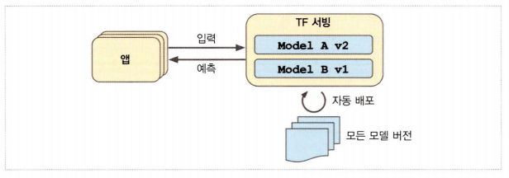
19.1 텐서플로 모델 서빙
TF 서빙
C++로 작성
매우 효율적인 모델 서버
높은 부하 처리 가능
여러 모델을 서비스하며 모델 저장소에서 자동으로 최신 버전의 모델을 배포 가능
자동 배치 기능
활성화 방법 : --enable_batching 옵션
짧은 기간 여러 개의 요청 => 자동으로 배치로 만듦
GPU의 장점을 활용 가능 => 성능 향상

Slide 3
SavedModel
모델의 한 버전
Saved_model.pb(계산 그래프 정의) + variables(변수값)
Assets 디렉터리(어휘 사전 파일, 클래스 이름, 모델을 위한 샘플 데이터 등 부가적 데이터) 포함
Tf.saved_model.load() 함수를 이용해 로드 가능(케라스 모델 반환X)
Keras.models.load_model() 함수를 이용해 로드 가능(케라스 모델 반환O)
Saved_model_cli 명령을 사용해 테스트용 명령을 만들 수 있음
하나 이상의 메타그래프 포함
메타그래프 : 하나의 계산 그래프와 함수 시그니처(입력과 출력 이름, 타입, 크기) 정의
각 메타그래프는 태그로 구분 가능

Slide 4
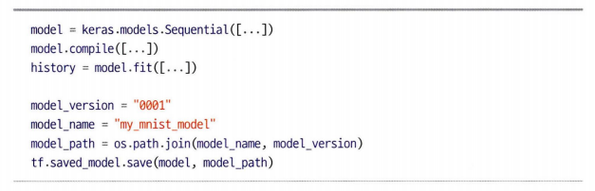
TF 서빙 순서
SavedModel로 내보내기
Tf.saved_model.save() 함수 이용
모델의 save() 메서드 사용(model.save(model._path))
내보낼 모델에 모든 전처리 층을 포함하는 것이 일반적으로 좋음

Slide 5
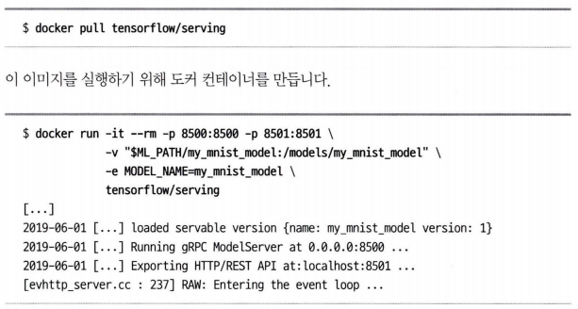
TF 서빙 순서
2. 텐서플로 서빙 설치하기
도커(Docker) 이미지 사용
시스템의 패키지 매니저 사용
소스에서 설치 등
도커 컨테이너 만들기
-it : 인터랙티브 모드로 컨테이너를 만든다. 서버의 출력을 화면에 나타낸다.
--rm : 중지할 때 컨테이너를 삭제한다. 이미지는 삭제하지 않는다.
-p 8500:8500 : 도커 엔진이 호스트 시스템의 TCP 포트 8500번을 컨테이너의 TCP 포트 8500으로 포워딩한다.
-v “$ML_PATH/my_mnist_model:/models/my_mnist_model” : 경로를 연결시킨다
-e MODEL_NAME=my_mnist_model : 컨테이너의 MODEL_NAME 환경 변수를 설정한다
Tensorflow/serving : 실행할 이미지 이름

Slide 6
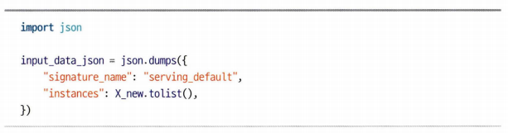


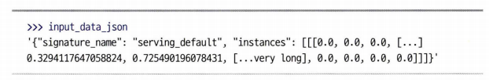
TF 서빙 순서
3. REST API로 TF 서빙에 쿼리하기
(1) 쿼리를 위한 JSON 데이터 만들기
(2) 입력 데이터를 HTTP POST 메서드로 TF 서빙에 전송
호출할 함수 시그니처의 이름
입력 데이터
Requests 라이브러리를 사용
JSON 포맷은 텍스트로 이루어져 있다

Slide 7
REST API
gRPC API
[장점]
간편하고 좋다
입력과 출력 데이터가 너무 크지 않으면 잘 작동한다
다른 것에 의존하지 않고 REST API를 사용할 수 있다
[단점]
JSON 기반이라 텍스트를 사용하고 장황하다
비효율적이고 느리다
네트워크 대역폭을 많이 사용한다
[장점]
컴팩트한 이진 포맷을 가진다
효율적인 통신 프로토콜을 사용한다

Slide 8
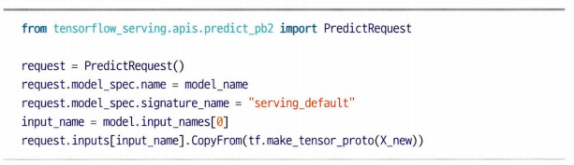

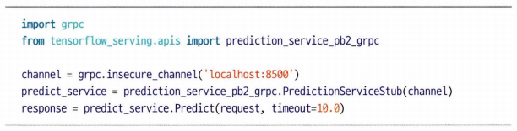
TF 서빙 순서
3. gRPC API로 TF 서빙에 쿼리하기
(1) 쿼리를 프로토콜 버퍼 만들기
(3) PredictResponse 프로토콜 버퍼를 텐서로 변경
호출할 함수 시그니처의 이름
Tensor 프로토콜 버퍼 형식으로 변환한 입력 데이터
모델 이름
(2) 서버로 요청을 보내고 응답을 받음
grpcio 라이브러리 사용
SSL/TLS 기반의 보안 채널 제공

Slide 9
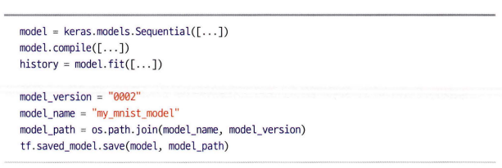
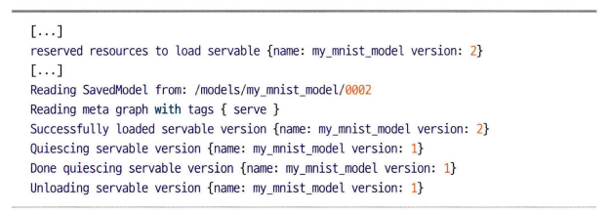
TF 서빙 순서
4. 새로운 버전의 모델 배포하기
일정한 간격으로 텐서플로 서빙이 버전 확인
새로운 버전을 찾으면 자동으로 버전 교체
새로운 요청은 새 버전에서 처리
텐서플로 서빙 로그에서 작업 확인 가능
장점 : 버전 전환을 부드럽게 처리해준다 / 단점 : 많은 RAM를 사용한다
단점 보완 : 새 버전 모델 로드 전에 이전 버전의 모델로 대기 중인 모든 요청을 처리하고 삭제한다(두 버전의 모델이 동시에 로드 X)
단점 보완의 단점 : 짧은 순간 서비스가 중지 된다

Slide 10
초당 쿼리 요청이 많다 => TF 서빙을 서버 여러 대에 설치하고 쿼리를 로드 밸런싱
=> 많은 TF 서빙 컨테이너를 서버에 배포하고 관리 필요
쿠버네티스(Kubemetes)
많은 서버의 컨테이너를 손쉽게 관리하도록 돕는 오픈 소스 시스템
아마존 AWS, 마이크로소프트 애저, 구글 클라우드 플랫폼, IBM 클라우드 등

Slide 11
MNIST 모델을 클라우드에서 서비스하기
1. GCP AI 플랫폼에서 예측 서비스 만들기
구글 계정 필요
돈 필요
구글 클라우드 스토리지(GCS)에 SavedModel 파일, 훈련데이터 등을 올려 놓음
버킷을 만든 뒤에 파일 저장
버킷 이름은 고유해야함(닉네임 선점)
DNS 레코드로 사용될 수도 있으니 DNS 이름 규칙에 따라 지음
버킷 이름은 공개됨
QPS가 줄어들면 자동으로 컨테이너를 중지 => 비용은 QPS 따라감
사용자의 간헐적 방문, 사용량이 급격히 증가하는 서비스, 스타트업에 유용함

Slide 12
예측 서비스 사용하기
암호화(SSL/TLS)와 인증(토큰)이 필요함
인증 설정 => 애플리케이션에 GCP상의 권한을 부여
인증 옵션 (1) : 구글 로그인 아이디와 패스워드
굉장히 많은 권한 부여
인증 정보를 훔쳐 통제권이 빼앗길 수 있음
인증 옵션 (2) : 서비스 계정
애플리케이션을 나타내는 계정
매우 제한된 접근 권한
주로 이 방식을 사용함(권장함)

Slide 13
예측 서비스에 쿼리하는 스크립트 작성
구글에서 제공하는 라이브러리
구글 API 클라이언트 라이브러리
가벼운 라이브러리
Google-api-python-client 설치해서 사용
구글 클라우드 클라이언트 라이브러리
조금 더 고수준의 라이브러리
성능을 위해 REST 대신 gRPC 사용

